Slide 1


SFL2-Surveillance et traçabilité de la chaîne du froid
Entreprise :
ProxiDej
Session : 2020
Etudiants :
Matthew FLENET
Steven BORIBOUN
Florian ENET
Professeur Responsable:
Thomas HOURDIN

Slide 2
Sommaire
Introduction
Présentation entreprise
Présentation Projet
Conclusion

Slide 3



Introduction
Introduction
Présentation de PROXIDEJ
Projet en groupe
Projet personnel
Conclusion

Slide 4
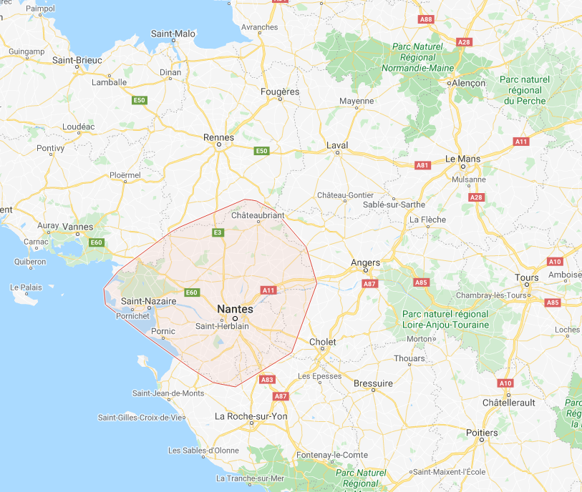
Introduction
Introduction
Présentation de PROXIDEJ
Projet en groupe
Projet personnel
Conclusion

Slide 5
Introduction
Catégorie de denrées | Températures de conservation
Poissons, crustacés et mollusques cuits, viandes cuites | Entre 0° C à + 4° C
Viandes crues, poissons non cuits, charcuteries, etc… | + 4° C maximum
Fruits et légumes prêts à l'emploi | + 4° C
Produits laitiers frais, œufs, desserts lactés, beurres et matières grasses, etc. | Entre + 6° C à + 8° C
Tout aliment congelé | - 12° C
Tout aliment surgelé | - 18° C
Consigne de stockage
Introduction
Présentation de PROXIDEJ
Projet en groupe
Projet personnel
Conclusion

Slide 6
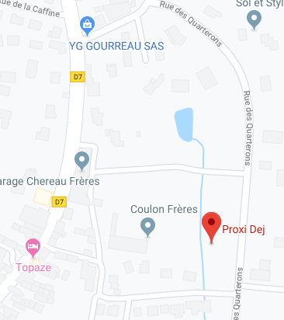

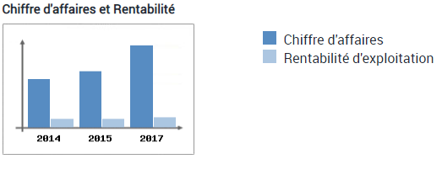
Présentation de PROXIDEJ
Créée le 24 Avril 2010
3 RUE DU CARRE DE VIGNES 44690 MONNIERES
2 salariés
Chiffre d’affaire de 2014 à 2017 :
Introduction
Présentation de PROXIDEJ
Projet en groupe
Projet personnel
Conclusion

Slide 7
Présentation projet en groupe
Introduction
Présentation de PROXIDEJ
Projet en groupe
Projet personnel
Conclusion

Slide 8
Présentation personnelle
Introduction
Présentation de PROXIDEJ
Projet en groupe
Projet personnel
Conclusion

Slide 9
Conclusion
Introduction
Présentation de PROXIDEJ
Projet en groupe
Projet personnel
Conclusion

